Slide 1
Wisata Budaya
Planner
Perjalanan budaya dan kuliner
yang dapat diperiksa dan diubah
IT Festival 2026
Empowering Culture Through AI-Driven Innovation
https://wisata-budaya-planner-demo.netlify.app
Demo Kompetisi — Data Sintetis / mock dan fallback / konteks pilot Palembang
Notes:
Tema lomba berasal dari brief Product Owner. Guidebook resmi belum ditemukan. Nama tim, institusi dan identitas peserta sengaja tidak dibuat. Semua contoh sintetis; adapter ranking offline saat ini mock deterministik, bukan inferensi model live.

Slide 2
Tantangan merencanakan wisata budaya
Hipotesis produk yang masih memerlukan uji pengguna
Informasi tersebar
Minat, jam kunjungan, rute, kebutuhan makan dan biaya kelompok saling memengaruhi.
Kelayakan sulit diperiksa
Daftar rekomendasi belum memastikan perjalanan selesai dalam waktu dan anggaran.
Konteks budaya perlu sumber
Pengguna perlu mengetahui asal informasi, ketidakpastian dan perubahan bukti.
02 Wisata Budaya Planner
Notes:
Sumber: dokumen lokal README.md, AGENTS.md dan submission/SLIDES.md, demo kompetisi berbasis E2, 24 Oktober 2026. Semua destinasi, jam, biaya dan rute contoh adalah fixture sintetis. Lead riset nyata berada dalam karantina dokumentasi dan tidak masuk runtime. Tidak ada data budaya independen terverifikasi, layanan wisata nyata atau penerimaan produksi. URL publik https://wisata-budaya-planner-demo.netlify.app/ telah diperiksa anonim di desktop/mobile. Status LIVE hanya untuk demo sintetis.

Slide 3
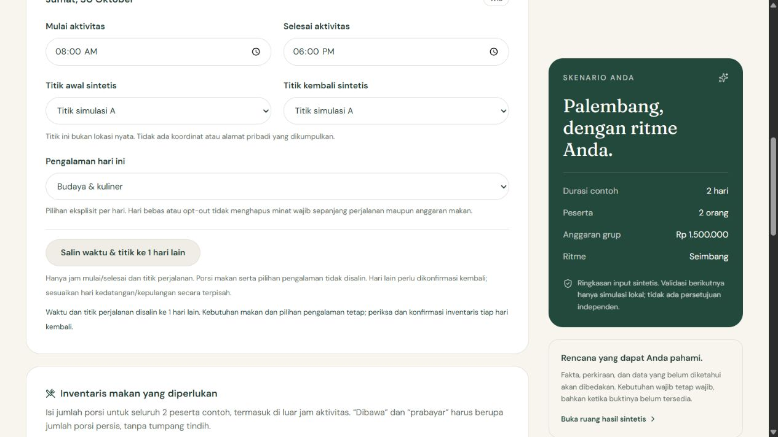
Preferensi dan kebutuhan traveler
Temukan destinasi, isi preferensi, periksa rencana, lalu ubah dengan aman
Preferensi terstruktur
Tanggal 1–7 hari, kelompok, budget, minat wajib, kuliner dan transportasi.
Waktu dan makan
Semua porsi tetap tercatat. Jadwal makan memakai rentang yang dikonfirmasi traveler.
Perubahan terkait perlu konfirmasi ulang
Capture loopback E1
03 Wisata Budaya Planner
Notes:
Sumber: dokumen lokal README.md, AGENTS.md dan submission/SLIDES.md, demo kompetisi berbasis E2, 24 Oktober 2026. Semua destinasi, jam, biaya dan rute contoh adalah fixture sintetis. Lead riset nyata berada dalam karantina dokumentasi dan tidak masuk runtime. Tidak ada data budaya independen terverifikasi, layanan wisata nyata atau penerimaan produksi. URL publik https://wisata-budaya-planner-demo.netlify.app/ telah diperiksa anonim di desktop/mobile. Status LIVE hanya untuk demo sintetis. E2 menambahkan jadwal layanan makan dengan waktu dan bukti yang terpisah dari kunjungan kuliner. Perubahan waktu atau rombongan tidak boleh mewarisi konfirmasi inventaris makan tanpa pemeriksaan. Syarat keras tetap berlaku. Screenshot intake berasal dari loopback E1 dan diberi label asal. Ini bukan bukti akses publik.

Slide 4
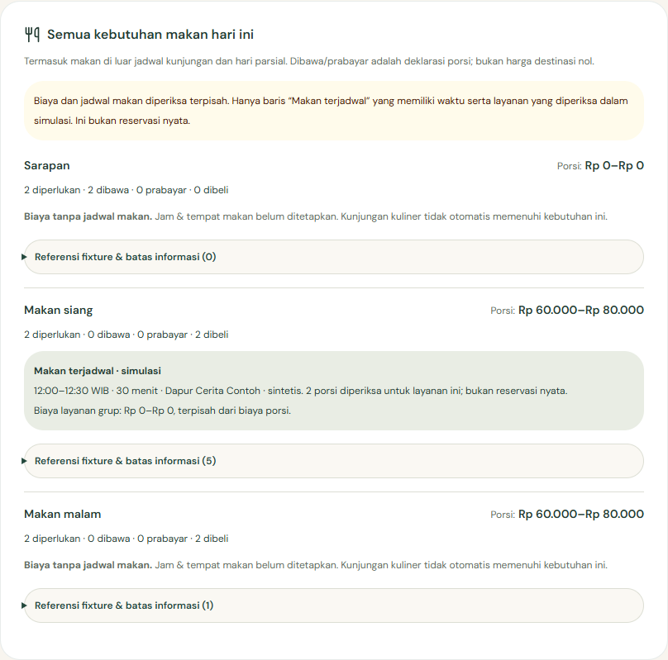
Porsi dan jadwal makan yang eksplisit
Contoh sejarah, dua orang, satu hari. Seluruh angka adalah fixture sintetis.
Rp280.500
Total atas, termasuk cadangan 10%
Makan siang 12:00–12:30
Dua porsi, layanan sintetis
Makan malam tetap berbiaya
Waktu/tempatnya belum ditetapkan
Capture loopback E2
04 Wisata Budaya Planner
Notes:
Sumber: dokumen lokal README.md, AGENTS.md dan submission/SLIDES.md, demo kompetisi berbasis E2, 24 Oktober 2026. Semua destinasi, jam, biaya dan rute contoh adalah fixture sintetis. Lead riset nyata berada dalam karantina dokumentasi dan tidak masuk runtime. Tidak ada data budaya independen terverifikasi, layanan wisata nyata atau penerimaan produksi. URL publik https://wisata-budaya-planner-demo.netlify.app/ telah diperiksa anonim di desktop/mobile. Status LIVE hanya untuk demo sintetis. Fixture dievaluasi 2026-10-23 untuk perjalanan 2026-10-24. Dua orang, budget Rp1.500.000, dua sarapan disediakan dan empat porsi makan siang/malam dibeli. Traveler meminta dan mengonfirmasi window 12:00–13:00 untuk layanan Dapur Cerita sintetis. Layanan 12:00–12:30 berada di dalam kunjungan 12:00–12:45, bukan asumsi bahwa kunjungan otomatis mencukupi makan. Dua porsi malam tetap costed but unscheduled. Total atas Rp280.500. Window 12:00–12:10 blocked. Eksplorasi seimbang lain menghasilkan 4 kunjungan, 225 menit kunjungan, 319 dari 600 menit dimodelkan, 281 menit belum dialokasikan dan Rp423.500. Buffer/return/whole-trip budget tetap diperiksa. Semua angka sintetis dan bukan saran perjalanan nyata.

Slide 5
Batas kewenangan rekomendasi
Personalisasi bekerja di dalam kandidat dan bukti yang telah disaring
01 Filter deterministik
Validasi preferensi, kota, bukti terkini dan syarat keras sebelum ranking.
02 Ranking dan validasi output
Adapter mengurutkan ID. Schema memeriksa referensi, kategori dan alasan terkontrol.
03 Planner dan fallback
Domain menghitung jadwal, rute, biaya dan coverage. Output tidak valid memicu fallback.
Mock dan fallback. Inferensi Gemini nonaktif pada public mode.
05 Wisata Budaya Planner
Notes:
Sumber: dokumen lokal README.md, AGENTS.md dan submission/SLIDES.md, demo kompetisi berbasis E2, 24 Oktober 2026. Semua destinasi, jam, biaya dan rute contoh adalah fixture sintetis. Lead riset nyata berada dalam karantina dokumentasi dan tidak masuk runtime. Tidak ada data budaya independen terverifikasi, layanan wisata nyata atau penerimaan produksi. URL publik https://wisata-budaya-planner-demo.netlify.app/ telah diperiksa anonim di desktop/mobile. Status LIVE hanya untuk demo sintetis. Mock bukan inferensi model. Tidak ada fakta, harga, jam atau rute baru dari model. Batas: 60 kandidat, 2 percobaan model, 12000/2000 per percobaan, 42 rute dan shared deadline 45 detik. Adapter Gemini genuine SDK @google/genai telah dibuat. Satu attempted invocation gemini-2.5-flash pada 18:37:32-18:37:42 WIB, 23 Oktober 2026 menghasilkan HTTP 502 lokal UNAVAILABLE, tanpa respons model tervalidasi. Usage provider UNAVAILABLE, bukan nol. Izin smoke habis dan gerbang live dinonaktifkan. E1 hanya menguji diagnosis/cancellation dengan mock. Penyebab historis gagal tetap tidak dapat dibuktikan tanpa bukti upstream. Tidak ada live call E1. Screenshot 08 adalah rekaman historis yang tidak diperbarui dengan request baru.

Slide 6
Tiga profil, tiga pilihan yang berbeda
Dua orang. Budget Rp1.500.000. Total atas sudah termasuk cadangan.
Profil sintetis | Kunjungan terpilih | Total atas
Jejak sejarah · mobil | Galeri dan Dapur | Rp280.500
Kriya santai · berjalan | Studio Kriya dan Dapur | Rp242.000
Ruang & rasa · taksi | Arsitektur dan kuliner gurih | Rp302.500
Makan berbiaya dapat belum terjadwal. Bukti layanan menentukan jadwal makan.
06 Wisata Budaya Planner
Notes:
Sumber: dokumen lokal README.md, AGENTS.md dan submission/SLIDES.md, demo kompetisi berbasis E2, 24 Oktober 2026. Semua destinasi, jam, biaya dan rute contoh adalah fixture sintetis. Lead riset nyata berada dalam karantina dokumentasi dan tidak masuk runtime. Tidak ada data budaya independen terverifikasi, layanan wisata nyata atau penerimaan produksi. URL publik https://wisata-budaya-planner-demo.netlify.app/ telah diperiksa anonim di desktop/mobile. Status LIVE hanya untuk demo sintetis.

Slide 7
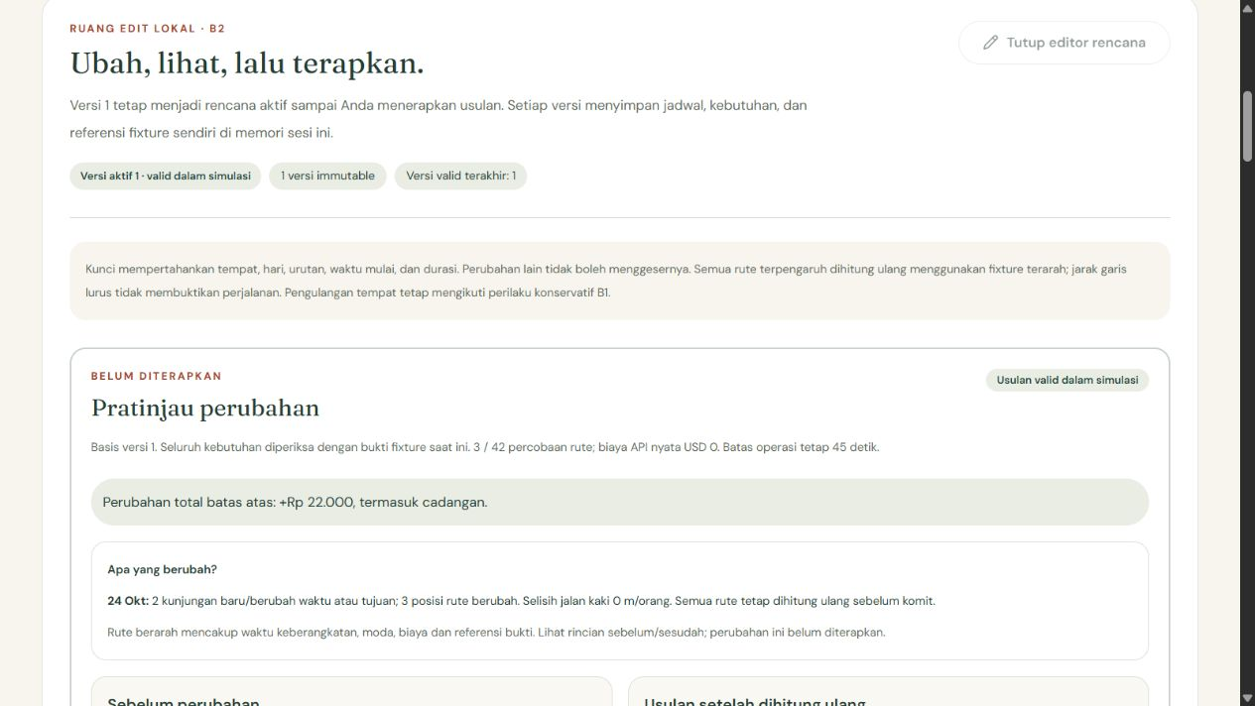
Pratinjau perubahan dan riwayat revisi
Setiap komit membuat versi baru. Revert menjalankan validasi terkini.
Galeri
Rp280.500
Paviliun setelah preview
Rp302.500
Revert: revisi baru Rp280.500
Delta waktu, rute, walking dan biaya
Capture loopback E1, editor digunakan ulang
07 Wisata Budaya Planner
Notes:
Sumber: dokumen lokal README.md, AGENTS.md dan submission/SLIDES.md, demo kompetisi berbasis E2, 24 Oktober 2026. Semua destinasi, jam, biaya dan rute contoh adalah fixture sintetis. Lead riset nyata berada dalam karantina dokumentasi dan tidak masuk runtime. Tidak ada data budaya independen terverifikasi, layanan wisata nyata atau penerimaan produksi. URL publik https://wisata-budaya-planner-demo.netlify.app/ telah diperiksa anonim di desktop/mobile. Status LIVE hanya untuk demo sintetis. Versi 1 Galeri 08:18–09:18 dan Dapur 09:35–10:20. Swap Paviliun 09:00–10:00 dan Dapur 10:19–11:04, kembali 11:12. Riwayat hanya React memory, bukan database atau jaminan persistensi produksi. Ordinary edits bypass ranking. Kunci tetap berlaku. E1 menyediakan TXT sintetis atas tindakan eksplisit dengan semua hari, current evidence status, revisi dan timestamp. Ekspor bukan penyimpanan akun dan tidak memperbarui diri setelah withdrawal.

Slide 8
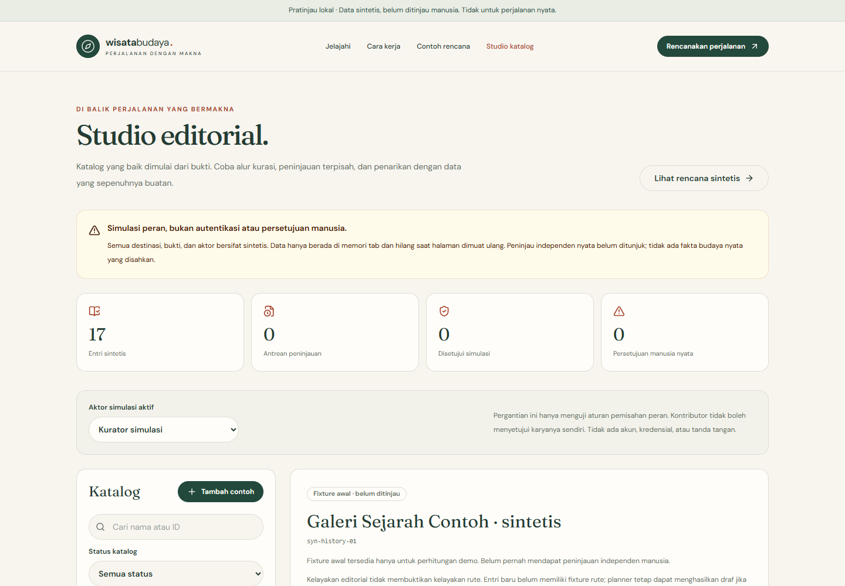
Bukti dan tanggung jawab editorial
Peran dan approval pada demo adalah simulasi, bukan penunjukan manusia nyata
Bukti per field
Referensi immutable dan kepala bukti terkini mengendalikan kelayakan.
Review dan penarikan
Self-approval ditolak. Withdrawal menarik kelayakan tanpa menimpa body revisi lama.
6 lead riset nyata tetap dikarantina
Reviewer independen belum ditunjuk
Capture loopback historis
08 Wisata Budaya Planner
Notes:
Sumber: dokumen lokal README.md, AGENTS.md dan submission/SLIDES.md, demo kompetisi berbasis E2, 24 Oktober 2026. Semua destinasi, jam, biaya dan rute contoh adalah fixture sintetis. Lead riset nyata berada dalam karantina dokumentasi dan tidak masuk runtime. Tidak ada data budaya independen terverifikasi, layanan wisata nyata atau penerimaan produksi. URL publik https://wisata-budaya-planner-demo.netlify.app/ telah diperiksa anonim di desktop/mobile. Status LIVE hanya untuk demo sintetis. Gunakan same-tab SPA Studio katalog lalu Lihat rencana sintetis untuk withdrawal. Jangan menyamakan simulasi review dengan approval fakta nyata. Kurator Product Owner mengonfirmasi 20+ jam per minggu, kapasitas berkelanjutan belum terbukti. Register riset internal menyiapkan enam lead nyata, tiga budaya dan tiga cabang kuliner dari dua merek. Locator, rights state dan pertanyaan review bukan izin reuse atau approval. Lead tidak masuk runtime, traveler display atau AI prompts. Tidak ada source prose/media, operational values atau koordinat yang disalin. Target M5 tetap 30 tempat.

Slide 9
Pengujian berdasarkan risiko
QA lokal konfigurasi kompetisi. Fixture dan mock, tanpa panggilan live.
571
86
120
tes lokal lulus
browser desktop/mobile
serangan sintetis ditolak
42 pemindaian axe: nol pelanggaran konfigurasi
Competition mode loopback: 16 kasus dan 10 axe scans, nol pelanggaran
HTTPS publik anonim: 16 kasus dan 10 axe scans, nol pelanggaran
Tidak ada live API. Tes belum membuktikan fakta lapangan atau manfaat pengguna nyata.
09 Wisata Budaya Planner
Notes:
Sumber: dokumen lokal README.md, AGENTS.md dan submission/SLIDES.md, demo kompetisi berbasis E2, 24 Oktober 2026. Semua destinasi, jam, biaya dan rute contoh adalah fixture sintetis. Lead riset nyata berada dalam karantina dokumentasi dan tidak masuk runtime. Tidak ada data budaya independen terverifikasi, layanan wisata nyata atau penerimaan produksi. URL publik https://wisata-budaya-planner-demo.netlify.app/ telah diperiksa anonim di desktop/mobile. Status LIVE hanya untuk demo sintetis. Bukti final lokal dilaporkan root: 571/571 unit/integration/component dalam 42 file, 140.26 seconds. 86/86 Edge desktop/mobile, 280.776 seconds. 42 axe rendered states, zero configured violations. Additional competition-mode loopback: 16 cases, 76.092 seconds, 10 axe scans zero configured violations. These are local loopback, not public deployment/anonymous HTTPS tests. Public anonymous HTTPS run 16/16, 134.74 seconds, 10 configured axe scans zero violations. No provider dispatch. Exact origin https://wisata-budaya-planner-demo.netlify.app/. Local figures above remain separate and are not summed. Corpus 120 attacks di 12 kategori semua ditolak. Corpus sintetis bukan live model eval atau bukti keamanan universal. Run historis tidak dijumlahkan. Tidak ada participant atau satisfaction metric yang dibuat. Satu smoke live terpisah historis tetap gagal UNAVAILABLE.

Slide 10
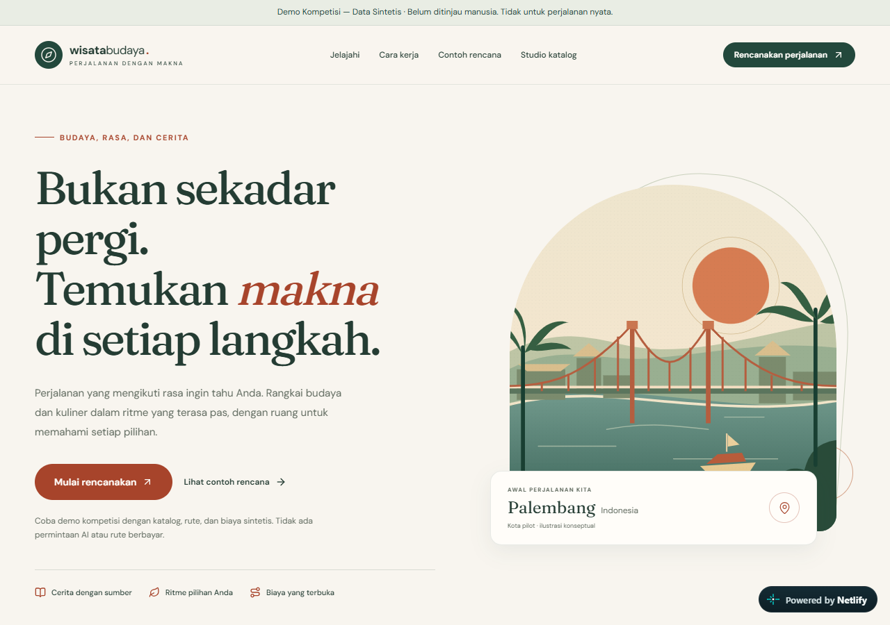
Status demo dan gerbang layanan nyata
M1 OPEN. Penerimaan M2 produksi belum diberikan.
Demo sintetis tersedia publik
Netlify Free. Akses HTTPS anonim telah diperiksa di desktop dan mobile.
Gerbang layanan nyata
Reviewer, hak sumber/rute, privasi dan bukti lapangan tetap pending.
https://wisata-budaya-planner-demo.netlify.app
Capture aktual HTTPS publik
10 Wisata Budaya Planner
Notes:
Sumber: dokumen lokal README.md, AGENTS.md dan submission/SLIDES.md, demo kompetisi berbasis E2, 24 Oktober 2026. Semua destinasi, jam, biaya dan rute contoh adalah fixture sintetis. Lead riset nyata berada dalam karantina dokumentasi dan tidak masuk runtime. Tidak ada data budaya independen terverifikasi, layanan wisata nyata atau penerimaan produksi. URL publik https://wisata-budaya-planner-demo.netlify.app/ telah diperiksa anonim di desktop/mobile. Status LIVE hanya untuk demo sintetis. Product Owner memberi otorisasi COMP-DEPLOY-NETLIFY-01 pada 24 Oktober 2026 untuk 1 initial publication dan maksimum 1 corrective publication, USD 0 cash, maksimum 60 credits persiapan/verifikasi. Actual plan Free, paid billing enabled false, cash USD0. Credit baseline 300. Display at 2026-10-24 01:44 WIB shows 285 remaining and 15 used. Metering is delayed: two production publications have known combined cost 30 credits, while the second publication and traffic have not settled. Do not claim settled spend of 15 credits or a final available balance. Initial publications 1, corrective 1. Both approved publications are consumed. No further publication is authorized. Current display is an interim observation, not a guarantee about later metering or future visitors. URL https://wisata-budaya-planner-demo.netlify.app/. Anonymous browser test 16/16, 10 axe scans zero violations, 134.74 seconds. No key/provider request or real research deployed. No production tourism release or organizer portal submission. Guidebook compliance remains unverified.

